Slide 1
Перспективи зовнішньої торгівлі України
Підготувала:
студентка 5 курсу,
спец.8504, гр.3.
Кикоть Наталія

Slide 2
Зовнішня торгівля має важливе значення у формуванні тенденцій економічної динаміки України, тому зусилля щодо її регулювання і надалі посідатимуть вагоме місце у системі заходів щодо подолання кризових явищ та посткризового відновлення економіки. Місце експорту в формуванні економічної динаміки є значним, а отже він має перетворитися на чинник структурної перебудови вже у коротко- та середньостроковій перспективах.

Slide 3
структура зовнішньої торгівлі України за матеріалами Державного комітету статистики

Slide 4
Україна скоротила обсяги експорту. Хороша новина в тому, що імпорт також скорочується. Обсяг експорту українських товарів у 2013-му знизився на 7,8% порівняно з 2012 роком, і склав $63,3 млрд. Імпорт зменшився на 9,1%, що в грошовому еквіваленті становить $77 млрд. Негативний торговельний баланс у 2013 році в Україні зменшився на 14,6%, склавши трохи більше $8,5 млрд.

Slide 5
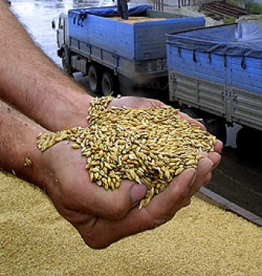
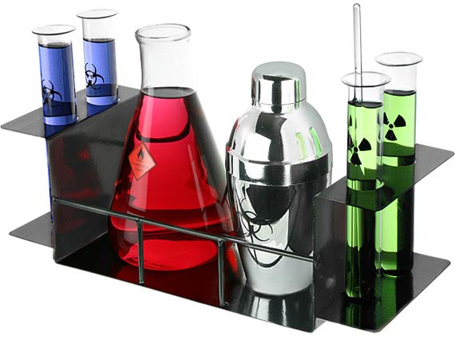
Найбільшу питому вагу − понад чверть − у структурі українського експорту припадає на продукцію АПК − $17 млрд. Другою за обсягами є металургія − $14,3 млрд. Замикає трійку лідерів хімічна промисловість − $4,9 млрд. Український зовнішньоторговельний баланс погіршило скорочення цін на зернові та олійні культури − на 20-30% у другій половині 2013 року.

Slide 6
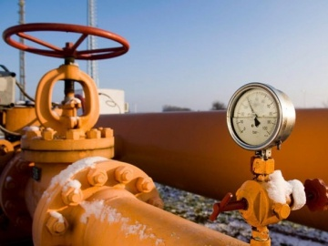
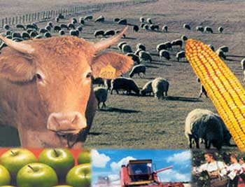
У структурі імпорту на першому місці енергоносії − в грошовому вираженні обсяг закупівель склав $21,8 млрд, або 28%. Потім ідуть товари хімічної промисловості − $9,9 млрд − і товари агропромислового комплексу − $8,2 млрд.

Slide 7
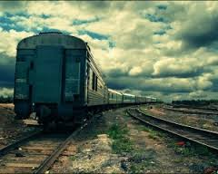
Основними напрямками українського експорту є країни СНД (36%), Європейського Союзу (26%), Близького і Далекого Сходу (18% і 8% відповідно). Порядок імпортних напрямів ідентичний: СНД − 37%, ЄС − 35%, Близький Схід − 3%, Далекий Схід − 15%.

Slide 8
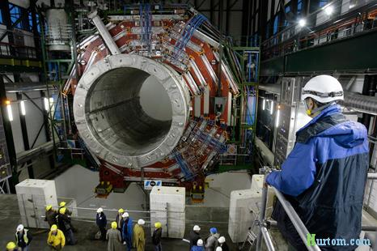
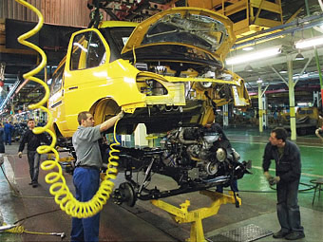
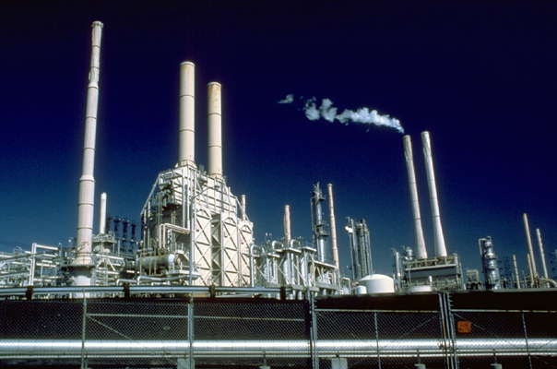
Проаналізувавши дані експорту-імпорту товарів і послуг України, можна сказати, що на сьогодні державі слід виділити галузі, які необхідно розвивати, а саме посилити акцент на енергоносіях, приладобудуванню та машинобудуванню.

Slide 9
Структура торгівлі експорту за ринками та продукцією:
Товари АПК:
тваринництво, рослинництво,
С/г продукція
Пропозиція: Збільшення обсягу експорту приблизно на 15%
Країни СНД (Росія, Білорусія, Молдова),
Країни ЄС,
Близький та Далекий Схід (Іран, Ізраїль, Сирія, Туреччина, В’єтнам).
Металургія:
товари чорної металургії
Пропозиція:
Збільшення обсягу експорту приблизно на 10%
Хімічна промисловість: гірничо-хімічна галузь, виробництво та переробка полімерних матеріалів.
Пропозиція:
Збільшення обсягу експорту приблизно на 10%

Slide 10
Можна виділити основні інструменти підтримки експорту з території України на сучасному етапі, а саме:
стимулювання виробництва експортної продукції;
сприяння модернізації та технічному переозброєнню експорто-орієнтованих виробничих потужностей;
оптимізація національного правового та нормативно-інституційного режиму здійснення експортних операцій;
удосконалення механізму фінансування та кредитування виробництв, які здійснюють експорт;
налагодження ефективної системи страхування експортних операцій;
забезпечення отримання сертифікатів на продукцію вітчизняного виробництва, відповідності метрологічного та стандартизаційного оформлення вітчизняної продукції вимогам західних ринків;
стимулювання інвестиційної діяльності як національних, так і іноземних фізичних та юридичних осіб в експортоорієнтованому секторі економіки за допомогою податкових, усього широкого спектра фінансових та організаційних механізмів;
вироблення системи національних пріоритетів у міжнародній торгівлі та їх практична імплементація засобами державного регулювання.

Slide 11
Дякую за увагу!

